Slide 1



AEM周末分享
第156 期

Slide 2


AEM WEEKEND SHARING
读过由Stephen Covey发现的90/10原理，您的一生或许会有所改变，至少，您对待事情的态度会与以前不一样了。
什么是90/10原理？即在您的一生中，只有10%的事情您无能为力，而90%的事情都在您的把握之中。

Slide 3
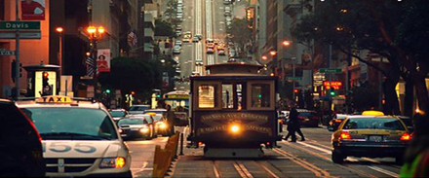

AEM WEEKEND SHARING
我们无法阻止汽车老化出故障，我们无法预料飞机晚点，我们的行程可能被司机耽误在路上，等等，这些都是我们没办法控制的事件。
然而剩下90%则不一样了，比如您可能左右不了红灯，却能控制您等车的情绪。
请看下面的例子：

Slide 4


AEM WEEKEND SHARING
您正与家人共进早餐，女儿不小心打翻了咖啡杯，弄脏了您的西服。
这是突发事件，您无法阻止它发生，而接下来事情如何发展，则完全取决于您的反应。

Slide 5


AEM WEEKEND SHARING
您勃然大怒，严厉地训斥女儿，她大哭起来。
训斥完女儿，您转向您的太太，责怪她把咖啡杯放得离桌沿太近，您太太与您发生了争吵。
之后您愤然上楼，换了件干净衣服，下楼时发现女儿仍然在哭，耽误了早餐，也因此错过了校车。

Slide 6
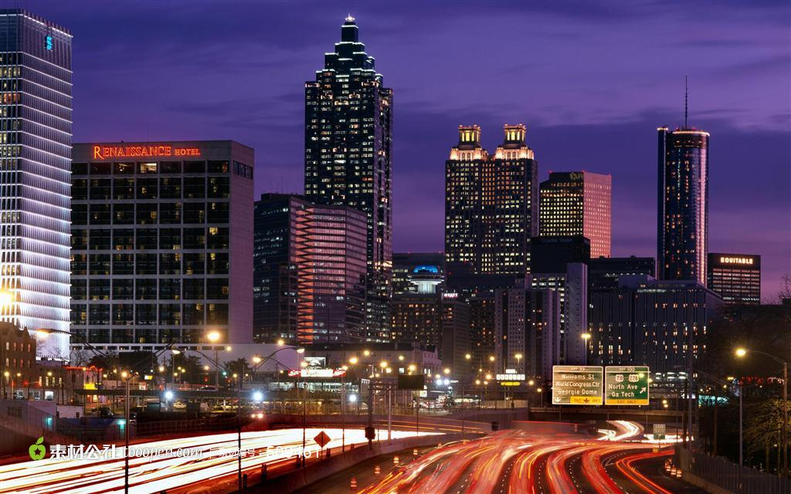

AEM WEEKEND SHARING
太太也要赶时间，所以您要负责送女儿去学校，由于已经迟到，您以40km/h的时速在限速30km/h的区域飞驰。
为此您被罚款60美金并且耽误了额外的15分钟。学校到了，女儿头也不回地径直奔向学校。

Slide 7


AEM WEEKEND SHARING
当您到公司时，已经迟到了20 分钟，而且这时您发现忘了带公文包。
接下来的这一天，事情变得越来越糟糕，您期盼着能够早点下班回家。
回到家中，您能够明显感觉到女儿和太太对您的疏远。

Slide 8
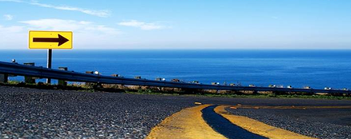

AEM WEEKEND SHARING
这一切都是为什么？
因为咖啡，女儿，或是警察，还是自己？
答案是您自己。
对于打翻的咖啡杯，您无能为力，而接下来那五秒钟的表现，却决定了一天。
下面是另外一种情形：

Slide 9


AEM WEEKEND SHARING
咖啡杯不小心打翻，弄脏了您的衣服，女儿马上就要哭了，您温柔地说：“孩子，没关系，下次小心一点就好了。”
您拿起餐巾稍加擦拭，然后上楼换了件干净衣服。您提起公文包准时下楼，通过窗户目送女儿上了校车，女儿转身向您挥手再见。
您提前五分钟到达公司，并愉快地跟同事们问好。

Slide 10
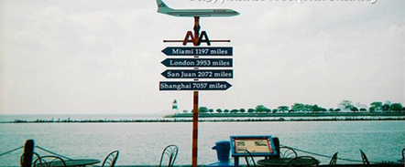

AEM WEEKEND SHARING
是不是区别很大？
同样的开头，不一样的结局。
有些事情您真的无能为力，但是大部分情况，您是可以掌控的。

Slide 11


AEM WEEKEND SHARING
我们应该怎么做？
如果有人说你坏话，别放在心上，不要让负面评论影响了你的行为。
正确的反应，会为你挽回美好的一天，而不适当的表现，可能导致你失去朋友，丢掉饭碗，或者背负沉重的压力。

Slide 12


AEM WEEKEND SHARING
设想一下开车的你遇到交通堵塞时可能的反应，
失去耐心？敲打方向盘？
漫骂？血压升高？
为什么平静的一天要因此而黯淡？

Slide 13


AEM WEEKEND SHARING
当你被开除了，想想90/10原理吧，为什么要辗转反侧，怒不可遏呢？
没有用的，用这些时间和精力来找新工作吧。飞机晚点，你的行程被延误，为什么要把气撒到飞机上，利用这点时间来学习，来观察一下行人，急躁只会让事情变得更糟。

Slide 14


AEM WEEKEND SHARING
知道了什么是90/10原理，把它应用到你的生活当中吧。
千百万的人被问题困扰，被压力和头痛折磨，我们很需要90/10原理，它会改变你的生活，你需要的只是一点点意志力去执行它。
周末愉快！
共创 共进 共赢 共享
AEM科技人力资源部

